Slide 1
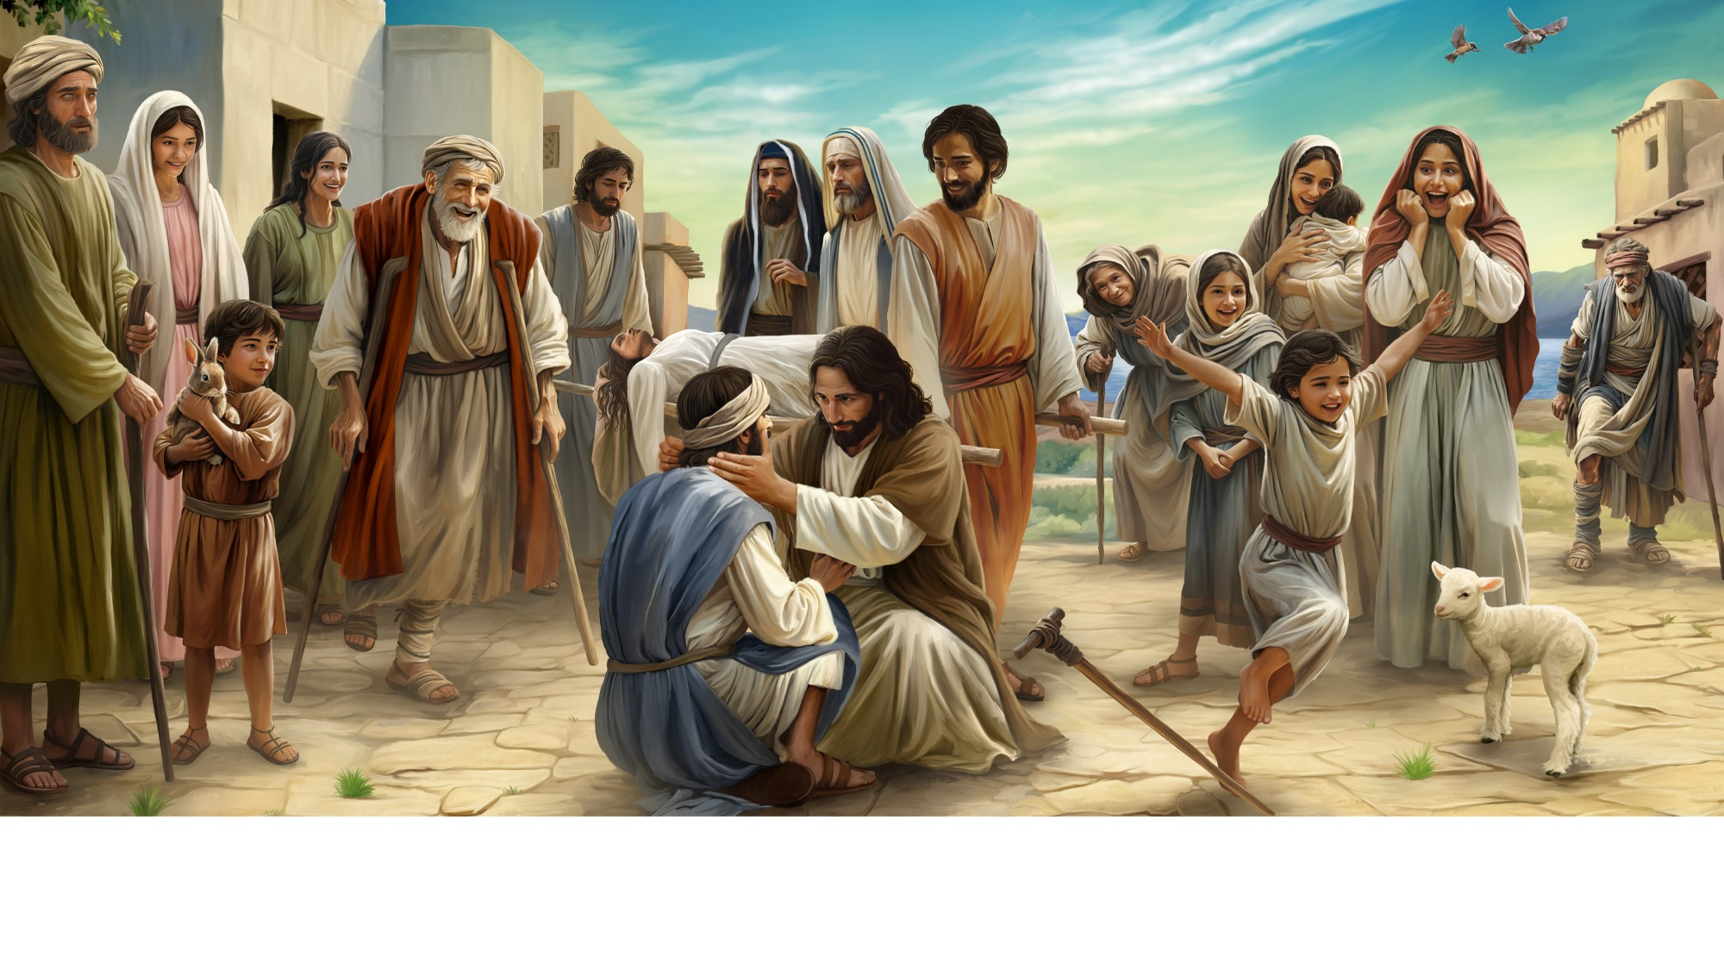
Illustration by Daniel Gallardo, copyright © 2025 General Conference Corporation® of Seventh-day Adventists.
Bem-vindo à Escola Sabatina

Slide 2
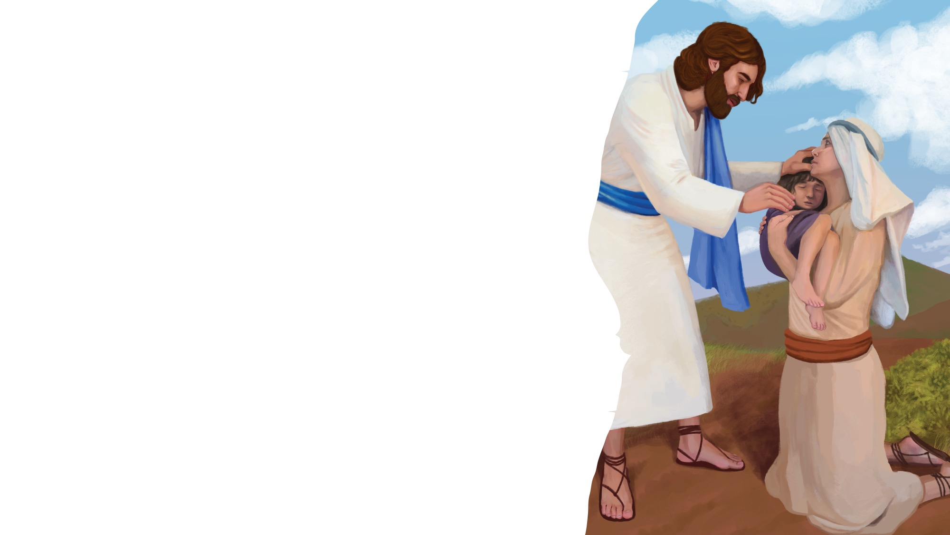

É hora de escutar
PARA OS QUE CHEGAM MAIS CEDO
SONGS
Os brinquedos vou guardar e por no lugar
Agora é hora de escutar, cantar e orar.
É tão bom estar aqui e ver-te outra vez.
Vem sentar, pois vou falar do amigo Jesus.
Vem sentar, pois vou falar do amigo Jesus.
"Pack It Up" by Coralie Fraser, copyright © 2022 General Conference Corporation® of Seventh-day Adventists.

Slide 3
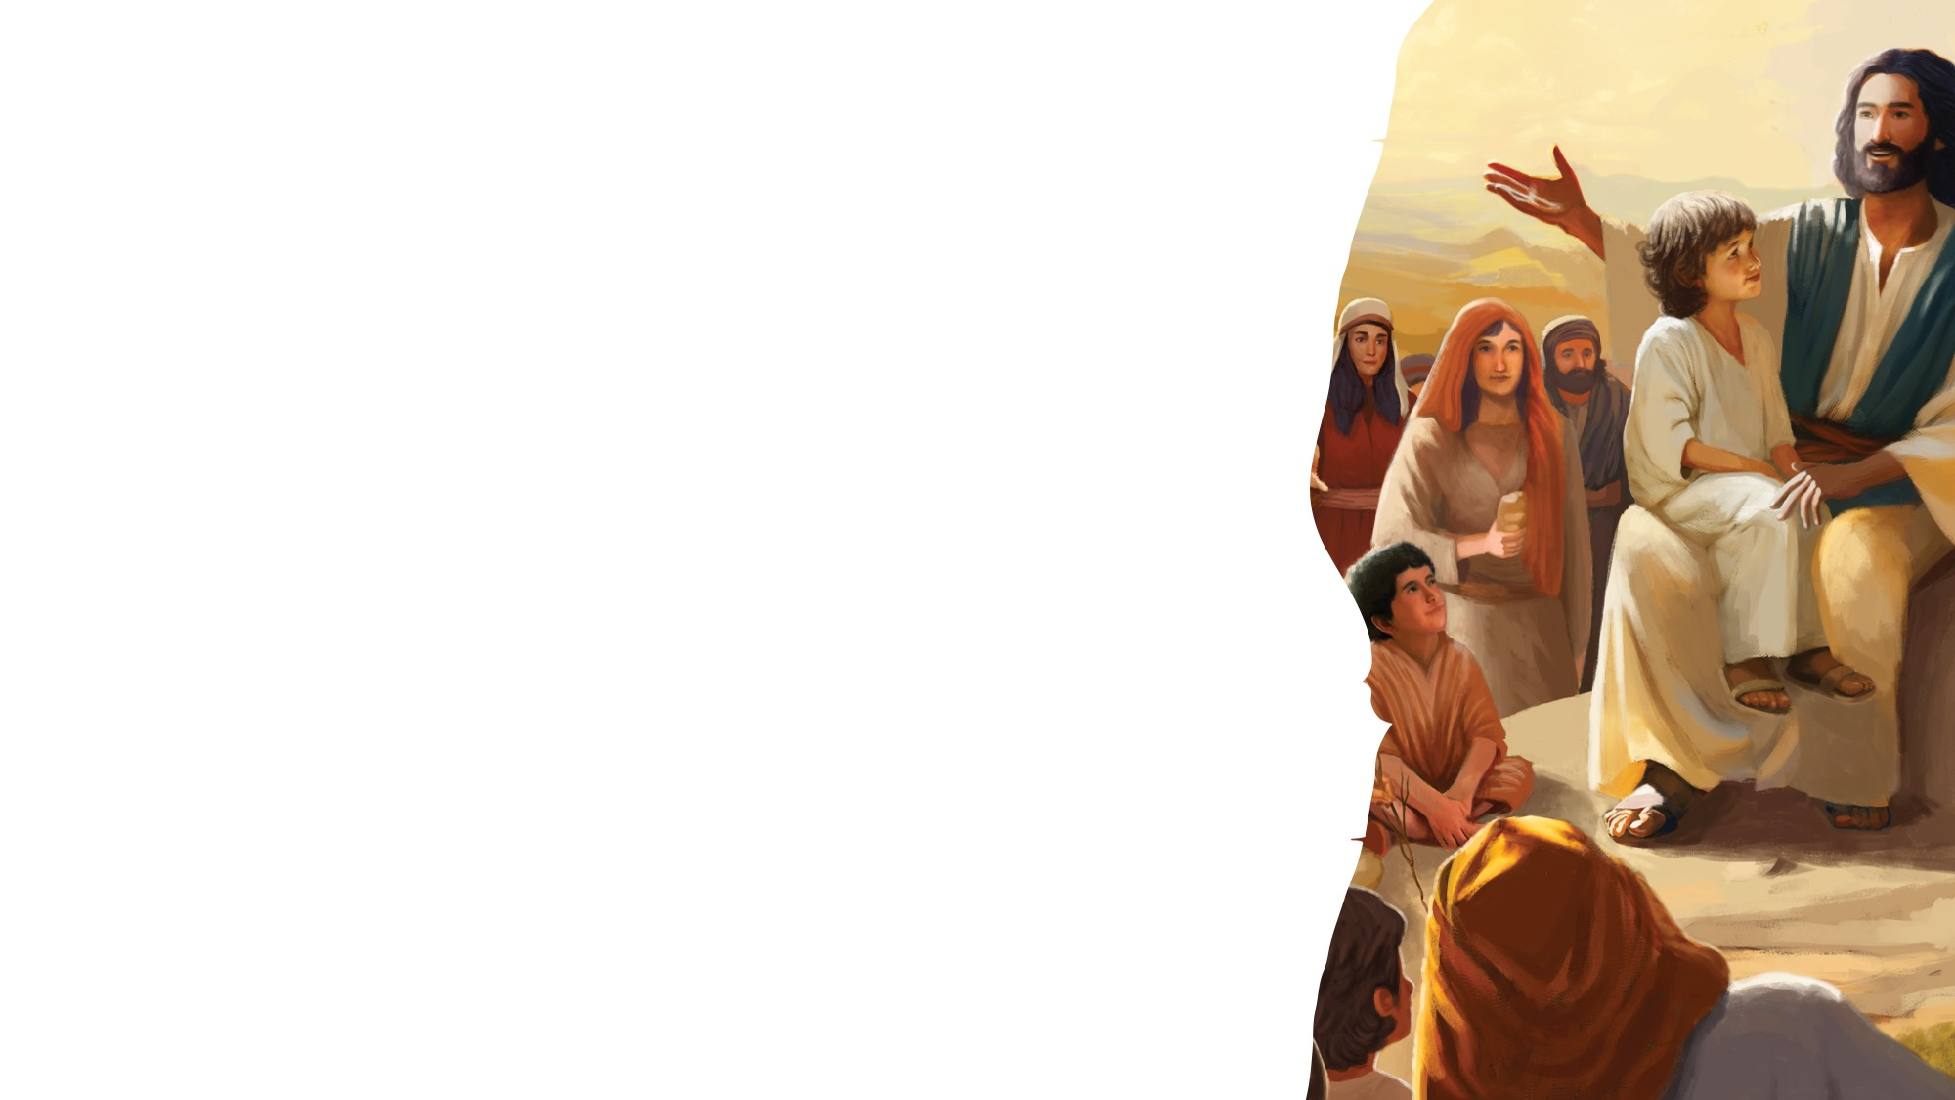
PARA OS QUE CHEGAM MAIS CEDO

Slide 4
BOAS-VINDAS E LOUVOR

Slide 5
Illustration by Daniel Gallardo, copyright © 2025 General Conference Corporation® of Seventh-day Adventists.
Bem-vindo à Escola Sabatina

Slide 6
Bem-Vindo és
BOAS-VINDAS E LOUVOR
Hello, Olá,
Namaste, Nihao,
Seja donde fores,
És bem-vindo aqui.
Bonjour, Shalom,
Guten Tag, Ciao,
Seja donde fores,
És bem-vindo aqui.
Bem-vindo és. (X4)
(Repete tudo)

Slide 7
Bem-Vindo és
BOAS-VINDAS E LOUVOR
A tua vez! Insere a tua própria saudação, uma sílaba por espaço (p. ex., Bon-jour, Sha-lom)
__ __, __ __,
__ __ __, __ __,
Seja donde fores,
És bem-vindo aqui.
__ __, __ __,
__ __ __, __ __,
Seja donde fores,
És bem-vindo aqui.
Bem-vindo és. (X4)
(Repete tudo)

Slide 8
Alegrai-vos
LOUVOR E ADORAÇÃO
Alegra-te em Deus sempre
Confia em Seu amor.
(Repete)
"Rejoice in the Lord Always", public domain.

Slide 9
Sempre
LOUVOR E ADORAÇÃO
Às vezes o sol brilha
Às vezes a chuva cai
Mas não importa o que vier eu o sei
Deus está sempre comigo onde eu for.
(Continua)

Slide 10
Sempre
LOUVOR E ADORAÇÃO
Sempre Deus comigo está.
Seu amor permanecerá
Ele cuidou de mim
E cuidará para sempre
Então eu sei que eu posso confiar.
Sim, eu sei que eu posso confiar.
(Continua)

Slide 11
Sempre
LOUVOR E ADORAÇÃO
Num dia estou contente
Noutro me sinto só
Mas não importa o que eu sentir eu o sei
Deus está sempre comigo onde eu for.
(Continua)

Slide 12
Sempre
LOUVOR E ADORAÇÃO
Sempre Deus comigo está.
Seu amor permanecerá
Ele cuidou de mim
E cuidará para sempre
Então eu sei que eu posso confiar.
Sim, eu sei que eu posso confiar.

Slide 13
Música da Visita
MÚSICAS ESPECIAIS
Um novo amigo aqui chegou.
Um novo amigo bem-vindo é.
É uma alegria, meu amigo,
ter-te aqui.
Bem-vindo és,
Queremos ver-te outra vez.
Bem-vindo és,
Queremos ver-te outra vez.
"Visitor Song" by Rosie Smith, copyright © 2025 General Conference Corporation® of Seventh-day Adventists.

Slide 14
Parabéns
MÚSICAS ESPECIAIS
Parabéns, parabéns, parabéns para ti.
Jesus ama o/a ... (nome da criança).
Parabéns para ti.
(Repete)
“Happy Birthday” by Janet Sage, copyright © 2001 North American Division Corporation of Seventh-day Adventists. From Little Voices Praise Him, #39. Used by permission.

Slide 15
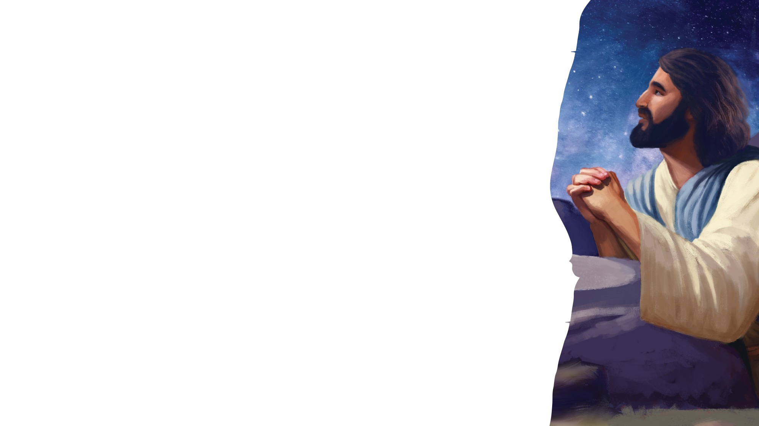
Ajoelho pra Orar
MOMENTO DE ORAÇÃO
Ajoelho p’ra orar
Junto as minhas mãos
Fecho os meus olhos
E calmo estou
Pois eu oro a Jesus, um amigo leal.
E eu quero que Ele saiba que O amo.
"When I Kneed Down to Pray" by Coralie Fraser, copyright © 2005 Coralie Fraser. Used by permission.

Slide 16
Oração

Slide 17
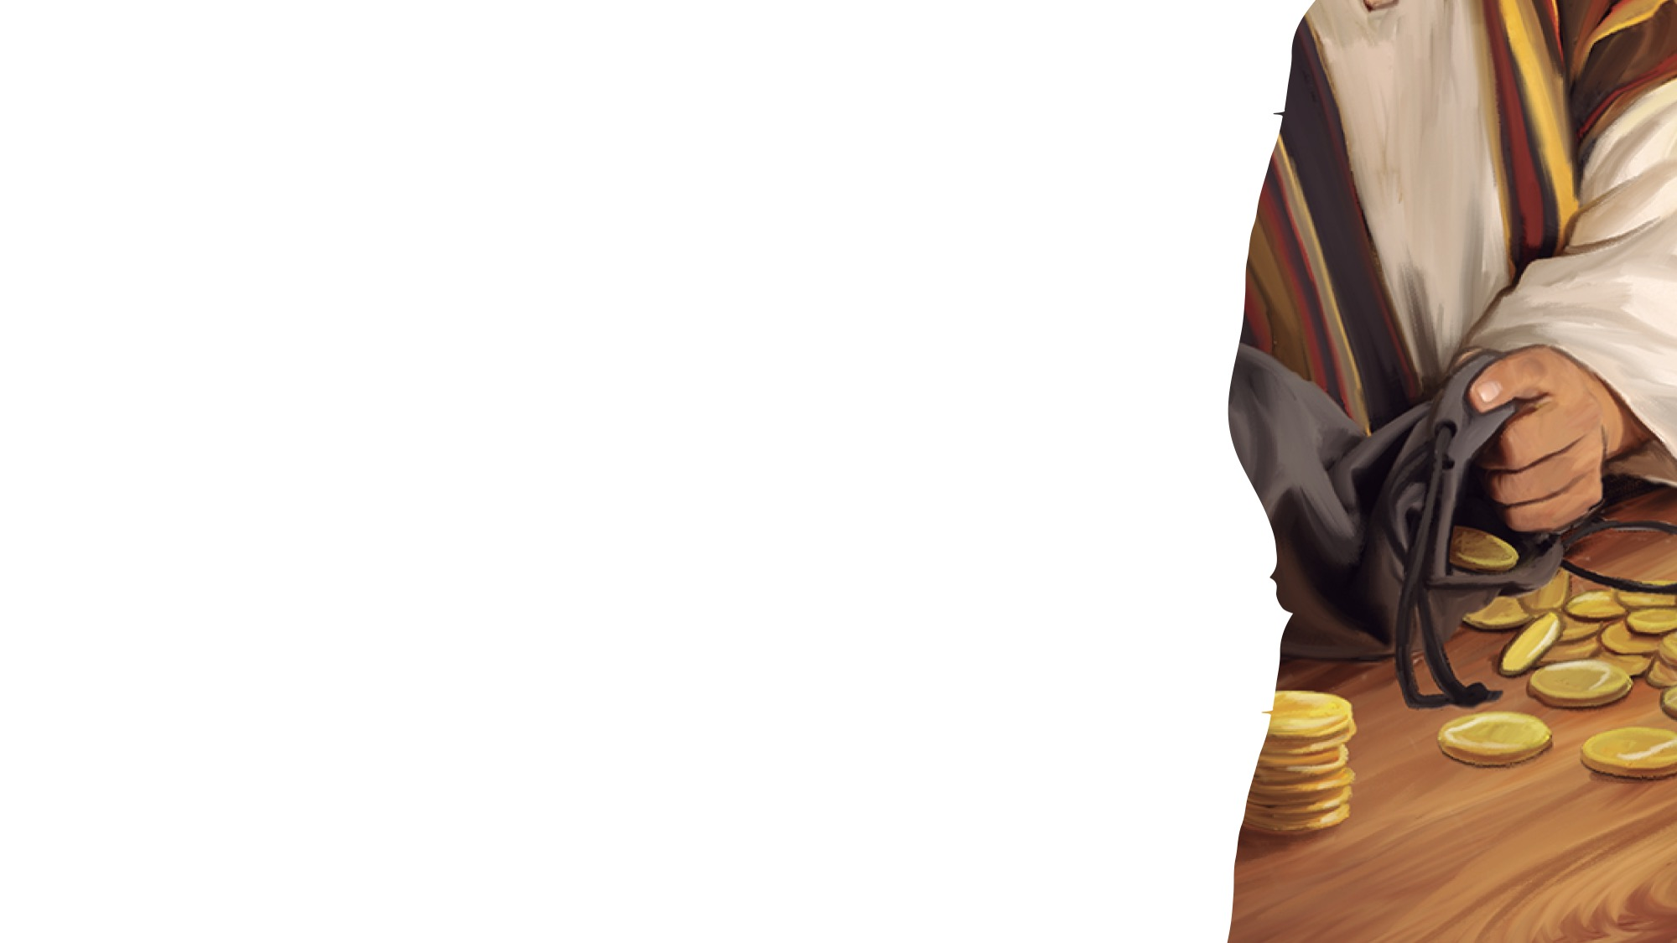
FACTO RÁPIDO DA MISSÃO E QUADRO DE OFERTAS

Slide 18
Eu Entrego a Ti
OFERTA
Com o coração, e as minhas mãos,
Eu ajudo a levar outros a Jesus.
Com o coração, e as minhas mãos,
Eu ajudo a levar outros a Jesus.
Eu entrego a Ti
Tudo o qu’é somente Teu.
Eu entrego a Ti
Tudo o qu’é somente Teu.
(repete)
Tudo o qu’é somente Teu.
"Open My Heart, Open My Hand" by Rosie Smith, copyright © 2025 General Conference Corporation® of Seventh-day Adventists.

Slide 19
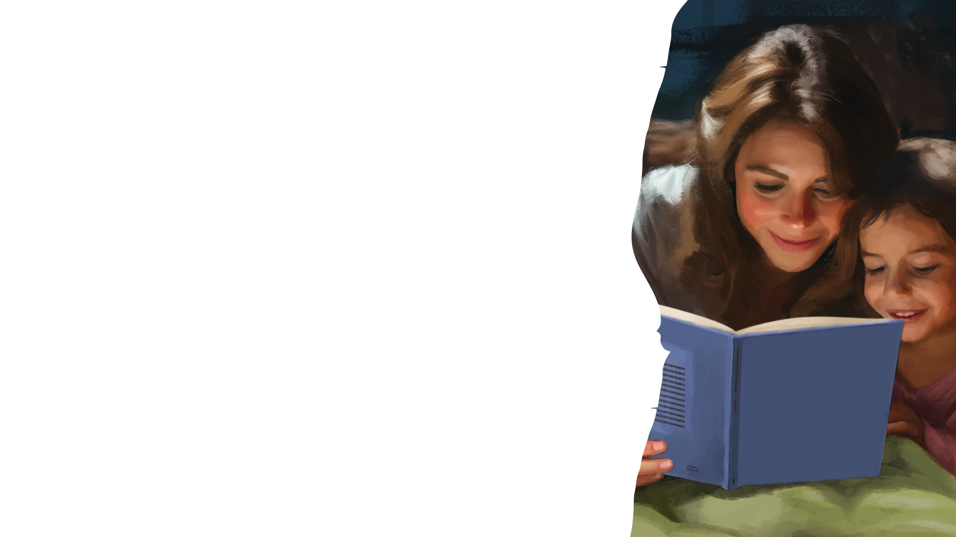
PALAVRA DE DEUS

Slide 20
CANÇÃO
Palavra de Deus
A voz de Deus é doce assim
Pode alcançar a ti e a mim.
Escrita está, podemos ler
Na Bíblia aprendo o Seu querer.
"God's Words by Amy Cherry, copyright © 2024 General Conference Corporation® of Seventh-day Adventists.

Slide 21
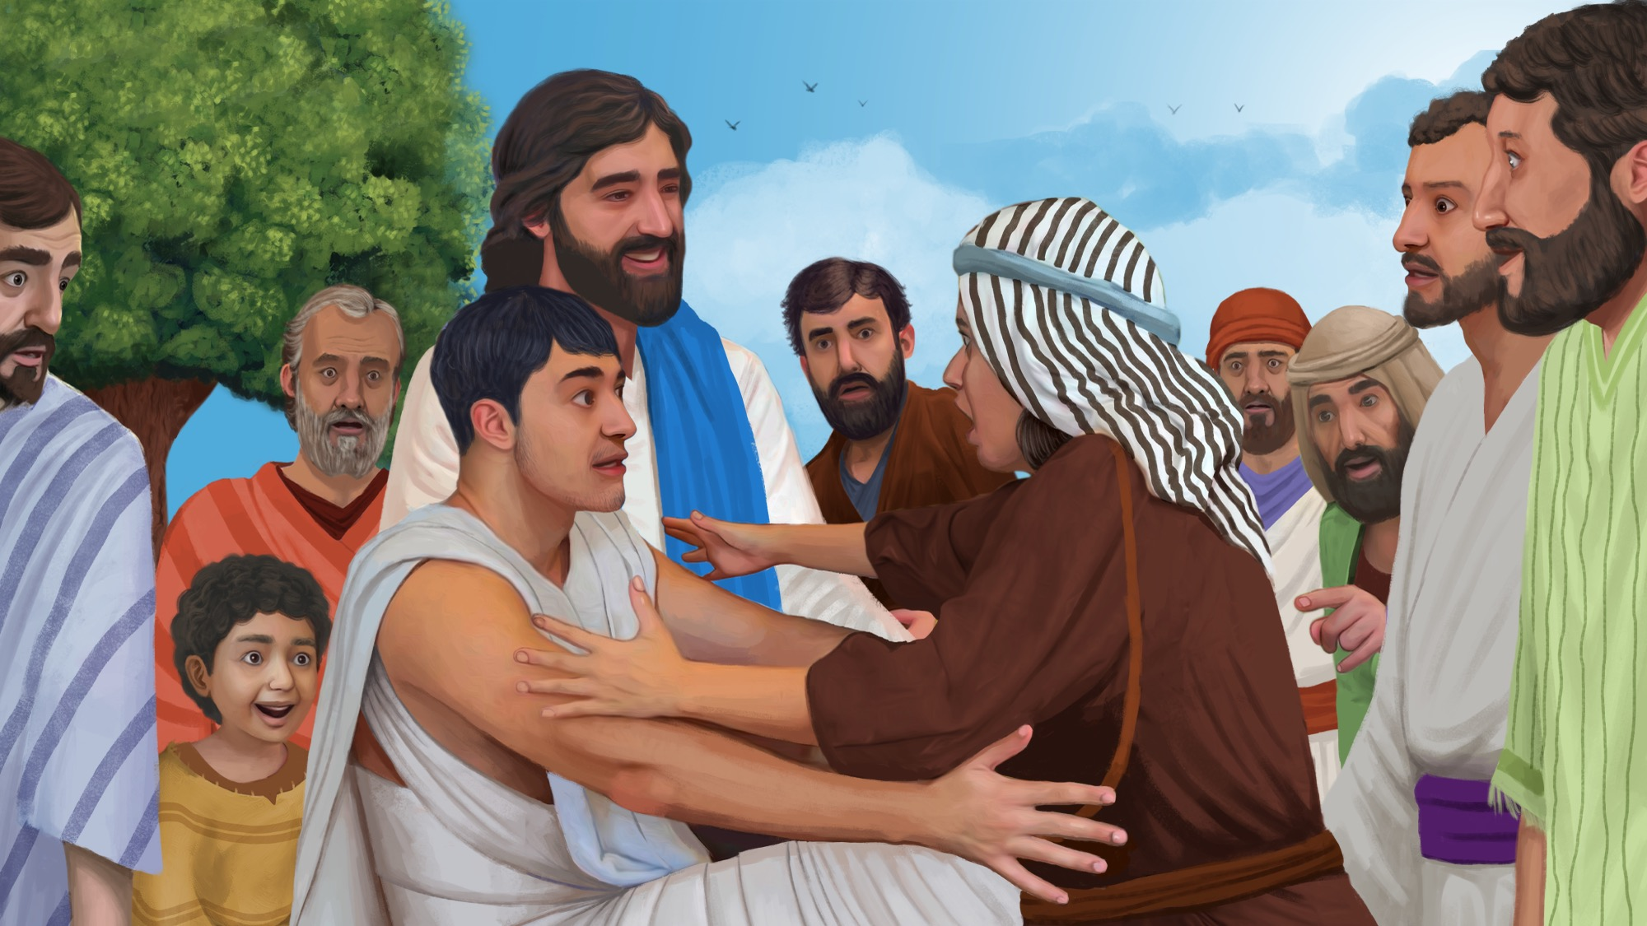
VERSO PARA MEMORIZAR
“Ora, o Deus de esperança vos encha detodo o gozo
e paz na vossa fé.”
Romanos 15:13

Slide 22
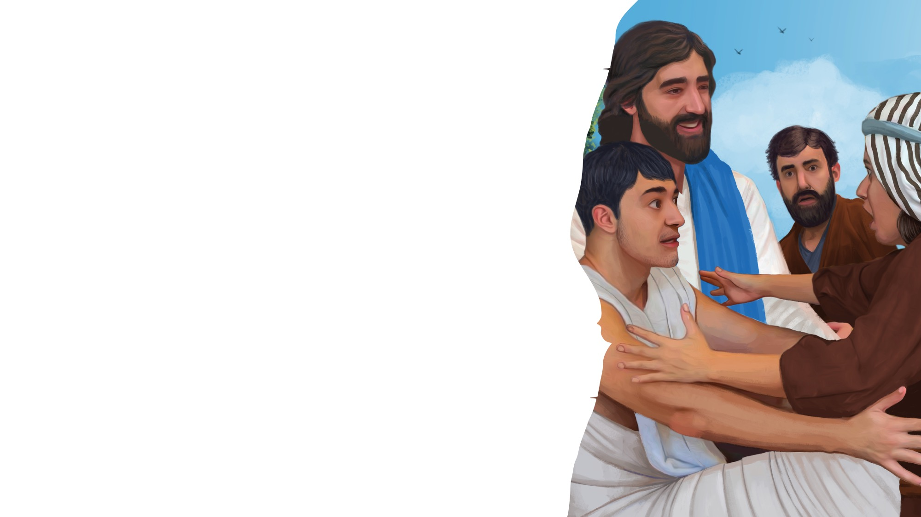
CANÇÃO DA ESCRITURA
Romanos 15:13
Que o Deus da esperança
Vos encha de alegria e paz em crer.
Que o Deus da esperança
Vos encha de alegria e paz em crer.
(Repete)
Romanos 15, verso 13.
"Romans 15:13" music by Sean Nebblett, copyright © 2026 General Conference Corporation® of Seventh-day Adventists.

Slide 23
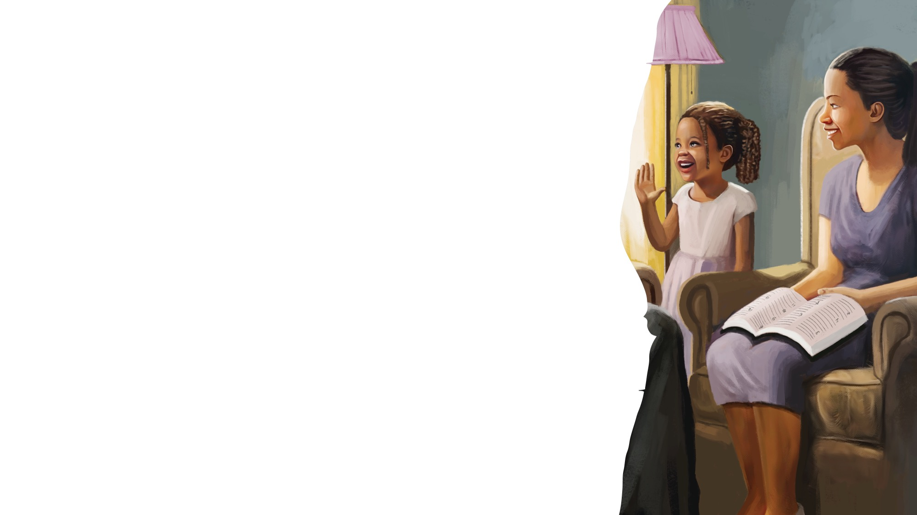
CAIXA SURPRESA SECRETA

Slide 24
GRANDE IDEIA
Jesus pode fazer tudo. Ele traz-me alegria.

Slide 25
CONTA A HISTÓRIA

Slide 26
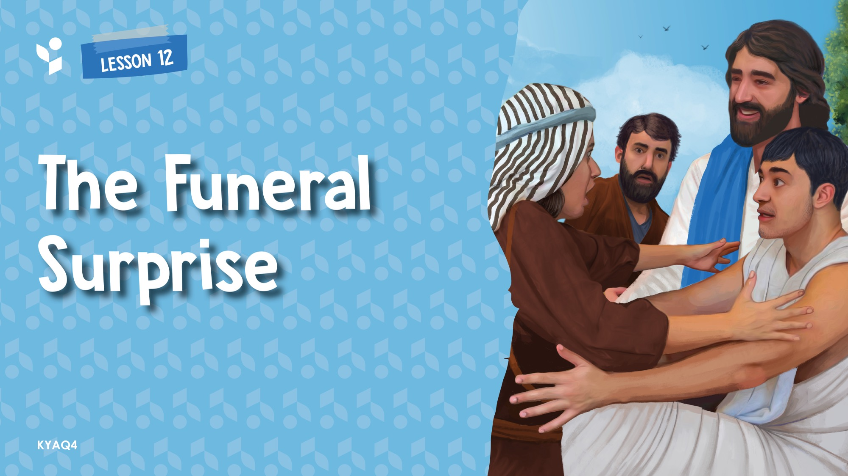


Slide 27
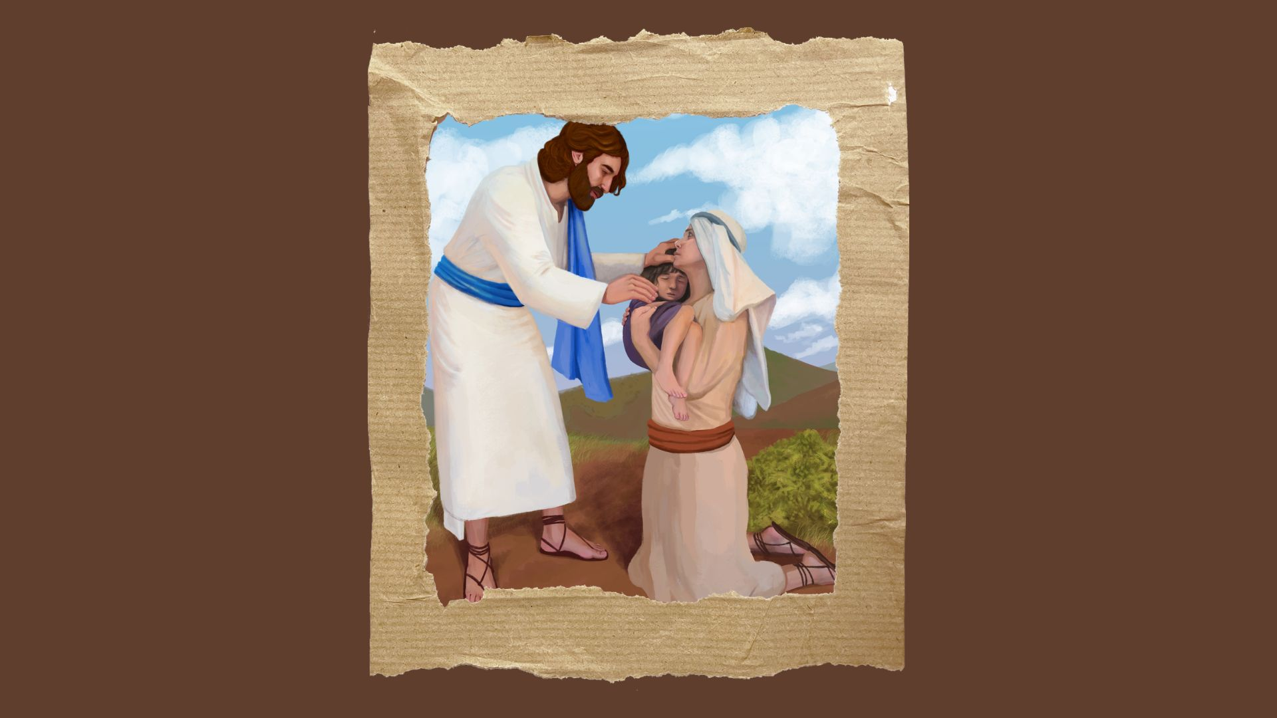
Illustration by Kaleb Carvalho. Copyright © 2024 General Conference Corporation® of Seventh-day Adventists.

Slide 28
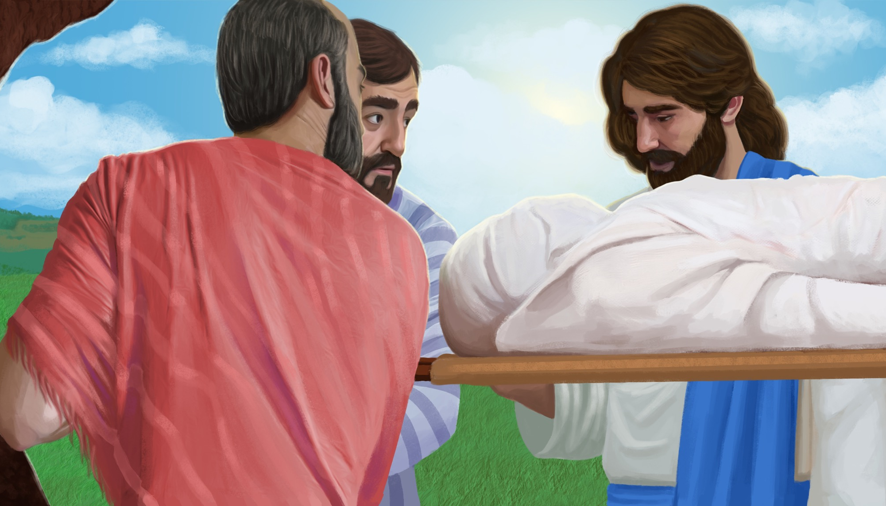
Illustration by Kaleb Carvalho. Copyright © 2024 General Conference Corporation® of Seventh-day Adventists.
Illustration by Carlos Seribelli and Paula Lobo. Copyright © 2024 General Conference Corporation® of Seventh-day Adventists.

Slide 29
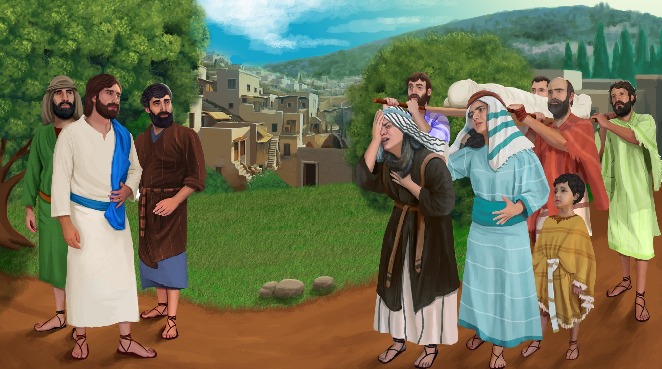
Illustration by Kaleb Carvalho. Copyright © 2024 General Conference Corporation® of Seventh-day Adventists.

Slide 30
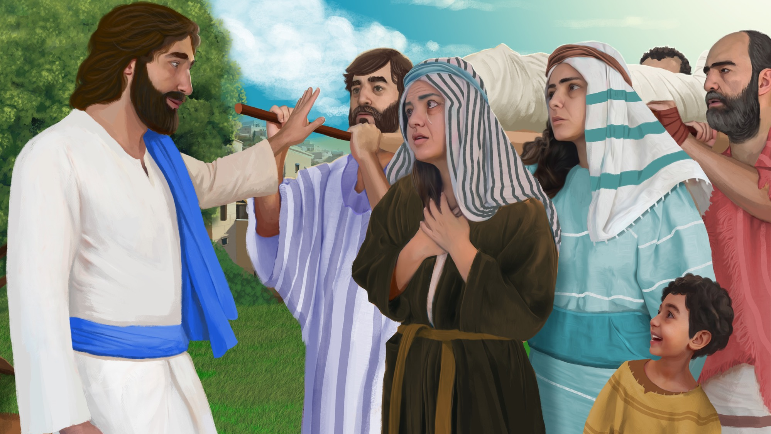
Illustration by Kaleb Carvalho. Copyright © 2024 General Conference Corporation® of Seventh-day Adventists.

Slide 31
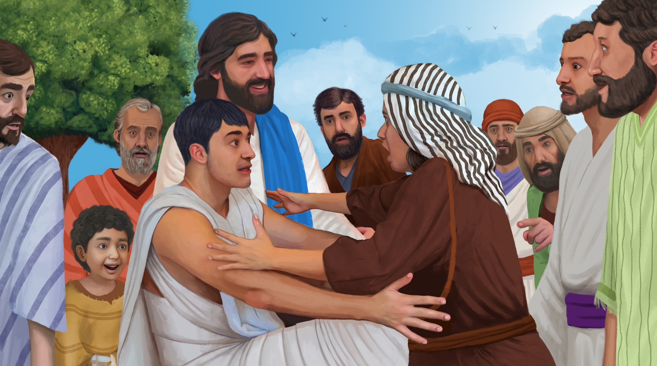
Illustration by Kaleb Carvalho. Copyright © 2024 General Conference Corporation® of Seventh-day Adventists.

Slide 32
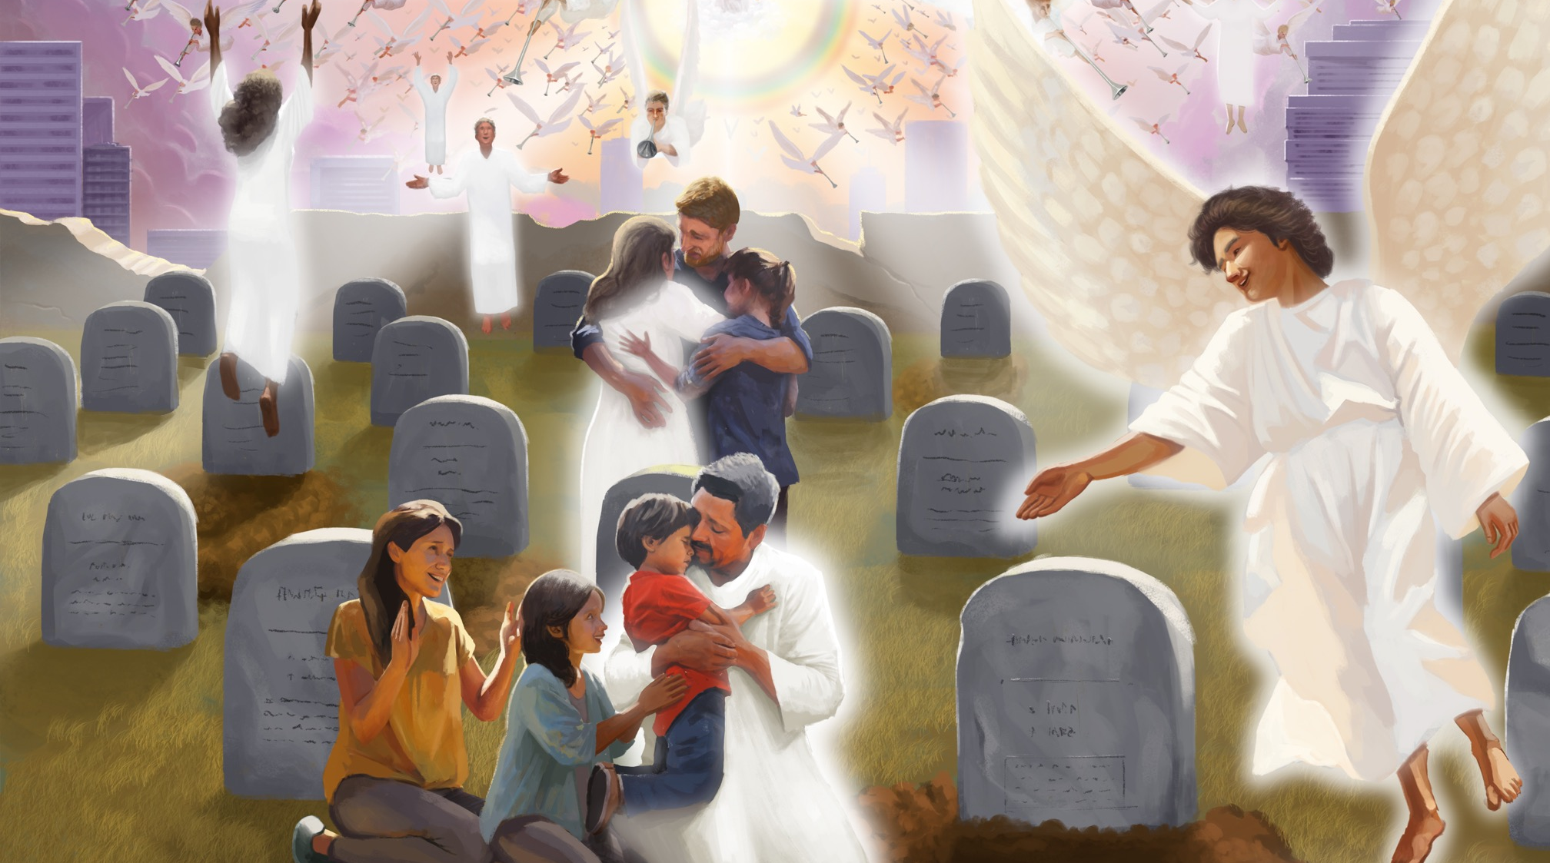
Illustration by Kaleb Carvalho. Copyright © 2024 General Conference Corporation® of Seventh-day Adventists.

Slide 33
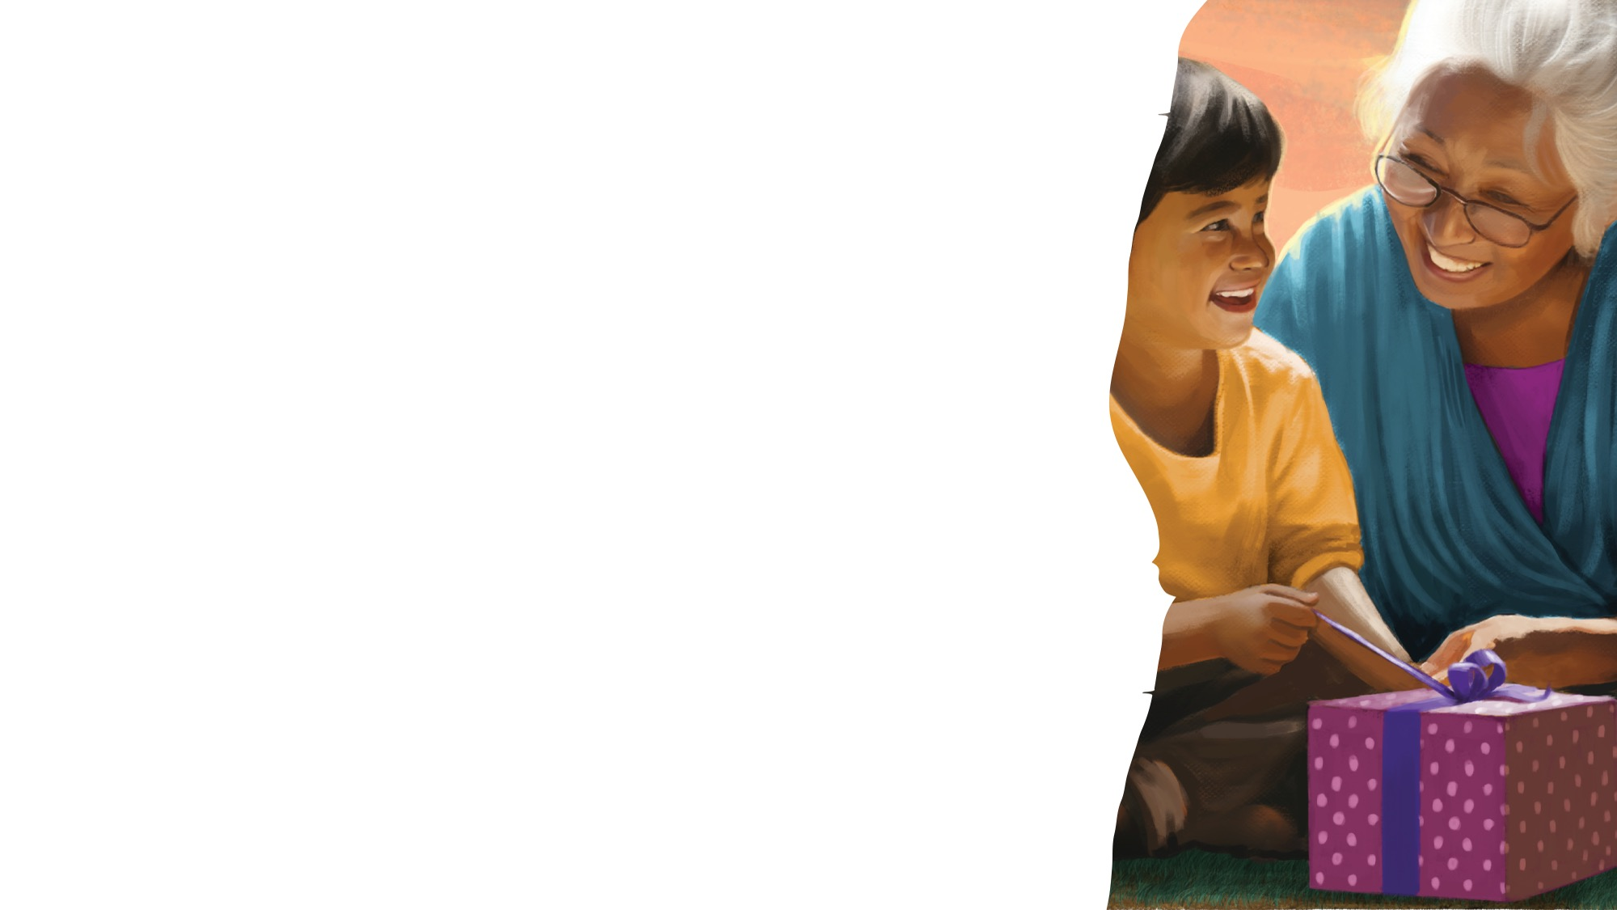
CAIXA EXPLORADORA DE HISTÓRIAS

Slide 34

CARTÃO E LIÇÃO DA NATUREZA

Slide 35
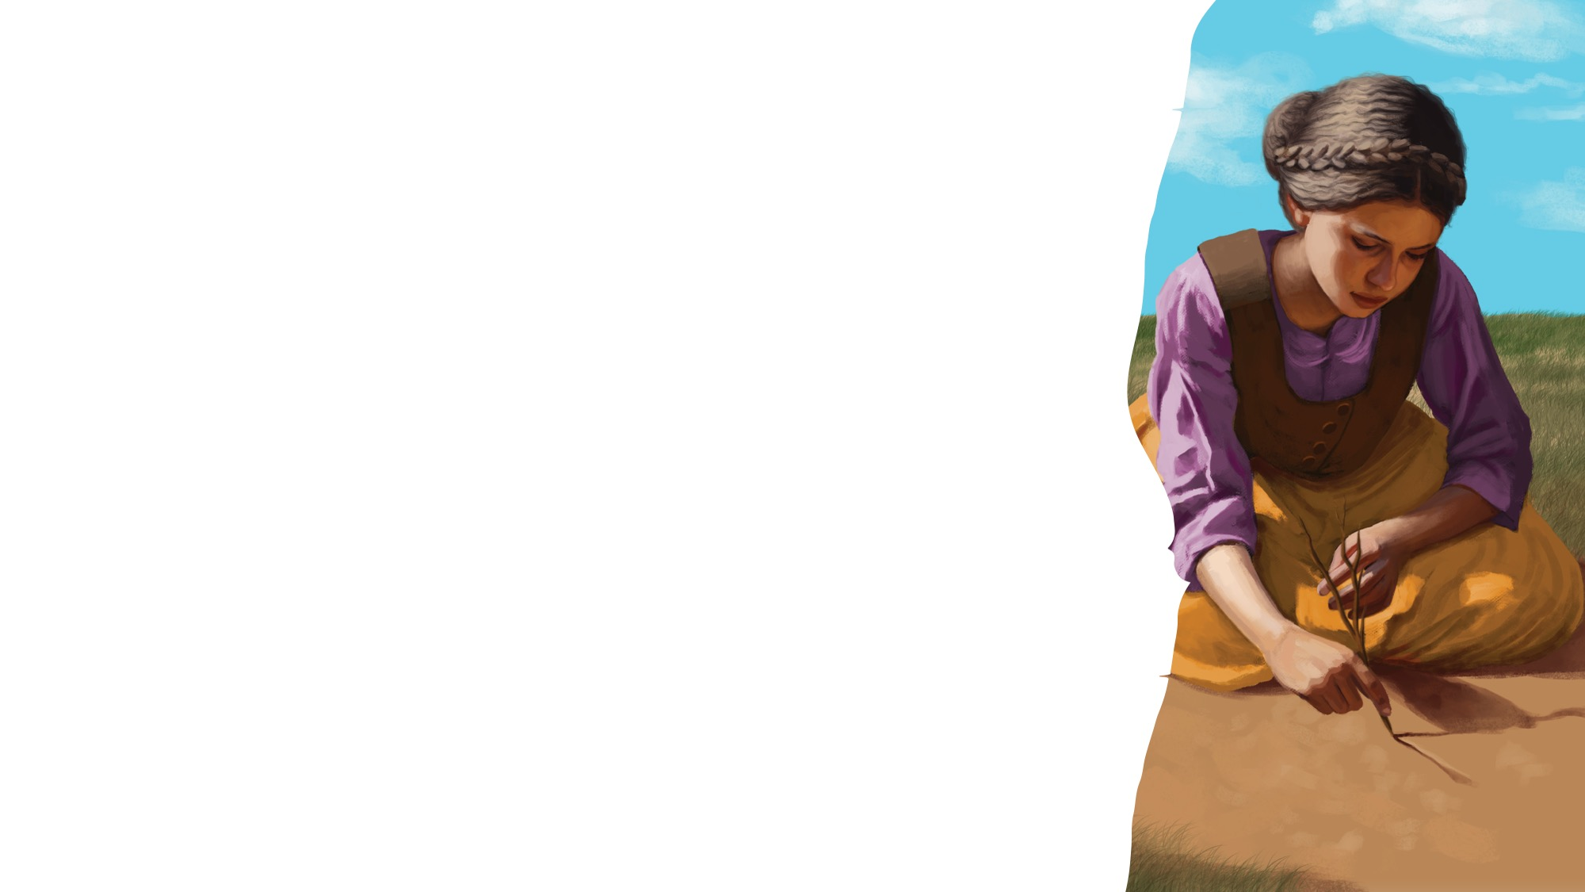
TRABALHOS MANUAIS E DESAFIO MISSIONÁRIO

Slide 36
Alegrai-vos
LOUVOR E ADORAÇÃO
Alegra-te em Deus sempre
Confia em Seu amor.
(Repete)
"Rejoice in the Lord Always", public domain.

Slide 37
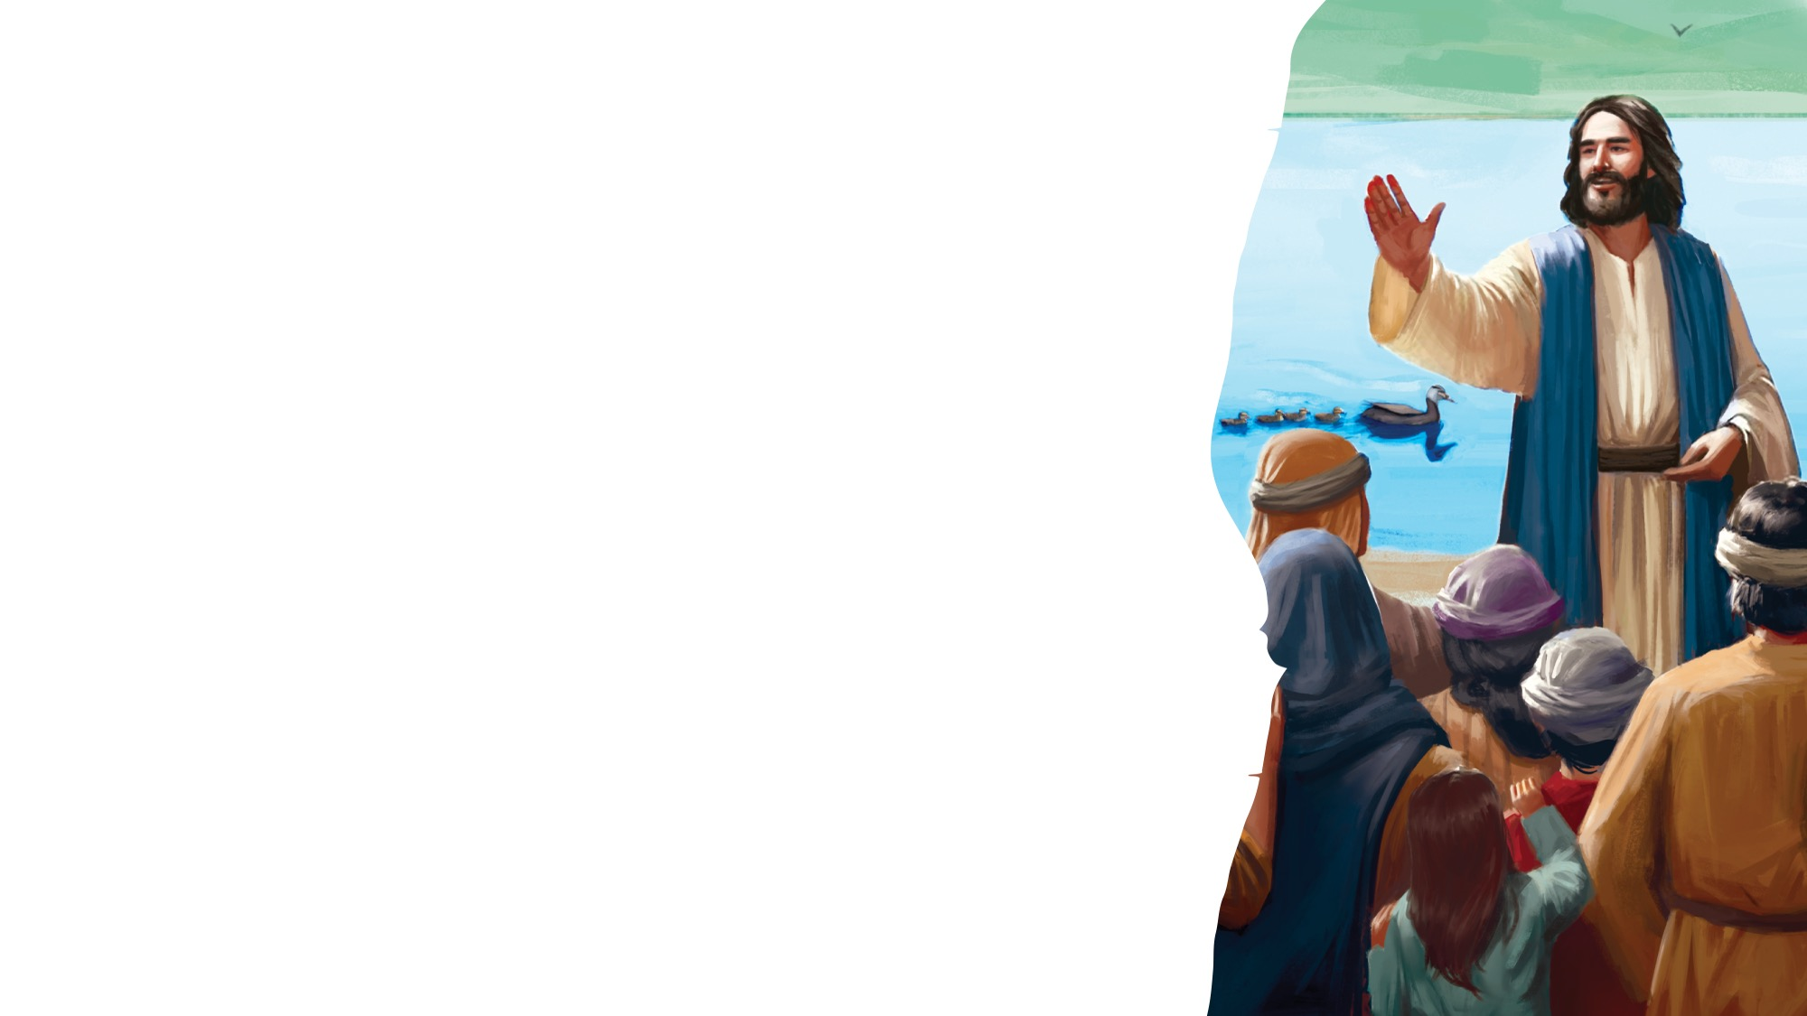
É Jesus
DESPEDIDA
SONGS
Quem acalma o vento e o mar?
É Jesus, é Jesus.
Quem o mudo faz falar?
Sim, é Jesus.
(Continua)

Slide 38
É Jesus
DESPEDIDA
SONGS
Sobre a água, calma traz,
Milagres Ele faz.
Faz andar,
Ver e falar
Do mal vem libertar.
Tudo Ele pode, sim, fazer,
Por ti e por mim.
(Continua)

Slide 39
É Jesus
DESPEDIDA
SONGS
Quem consola o coração?
É Jesus, é Jesus.
Quem me dá motivação?
Sim, é Jesus.
(Continua)

Slide 40
É Jesus
DESPEDIDA
SONGS
Sobre a água, calma traz,
Milagres Ele faz.
Faz andar,
Ver e falar
Do mal vem libertar.
Tudo Ele pode, sim, fazer,
Por ti e por mim.

Slide 41
Oração

